Slide 1
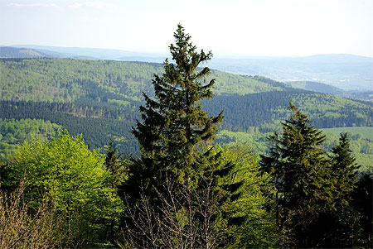
Projet AuverThur
(Liaison Auvergne-Thuringe)

Slide 2
Sommaire
Page1: Page de garde
Page2: Sommaire
Page3: Introduction
Page4: Tourisme
Page5: Volcans
Page6: Thermalisme
Page7: Gastronomie
Page8: Menu

Slide 3
Introduction:
L’Auvergne est une région située au centre de la France et du Massif Central composée de quatre départements: L’Allier, Le Puy de Dôme, Le Cantal et La Haute Loire.
Cette région est réputée non seulement pour son paysage mais aussi son thermalisme et ses volcans qui permettent le développement de son tourisme. Sans oublier évidemment sa gastronomie très populaire.

Slide 4
Le Tourisme de l’Auvergne lié à son paysage
L’Auvergne, de son paysage très attractif, s’est fortement développée au niveau du tourisme. Principalement grâce au tourisme vert qui se développe dans la région et plus particulièrement au sein du Parc naturel régional des volcans d'Auvergne, mais également grâce au Pal, situé vers Dompierre-sur-Besbre dans l'Allier, qui attire plus de 500 000 visiteurs par an en combinant les équipements d'un parc de loisirs et d'un grand parc animalier. Tout comme Vulcania, parc de loisirs centré sur le volcanisme situé dans le Puy-de-Dôme, qui est une attraction touristique et qui reçoit chaque année plus de 300 000 visiteurs.

Slide 5
Les Volcans
Une grande partie de la région d'Auvergne est couverte par le Massif Central qui s'étire sur presque un sixième de la surface totale de la France. On y trouve le Puy de Dôme qui est un volcan endormi de la Chaîne des Puys, mais aussi le Puy de la Vache, il existe encore beaucoup d'autre volcans (comme le Puy Pariou).
Il existe également d’autres Chaînes de Montagnes telles que: Le Mont Dore (Puy de Sancy) , le Massif Du Cézallier (Mont Chamaroux) et Le Massif Cantalien (Le Cantal qui est le plus grand volcan d’Europe)

Slide 6
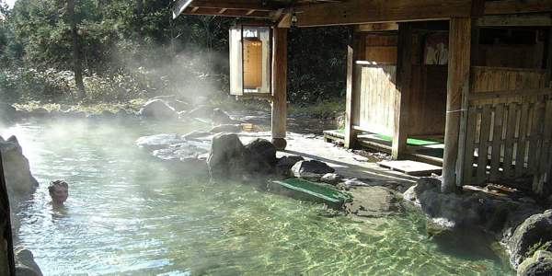

Le Thermalisme
L'Auvergne bénéficie de sources abondantes et riches en sels minéraux, dont plusieurs sont commercialisées. La plus connue d'entre elles est à Volvic.
Vichy, sous l'impulsion de Napoléon III est devenue à partir du milieu du 19ème siècle « la Reine des villes d'eaux ».
La station thermale de La Bourboule dans le Puy-de-Dôme, crée en 1875 à la suite de la découverte des eaux thermales, fut un centre touristique d'importance, notamment autour de 1900, lorsque 10 000 curistes y venaient chaque année.
On peut constater de nombreuses autres stations comme celle du Mont-Dore, de Bourbon-l'Archambault, de Néris-les-Bains, de Châteauneuf-les-Bains, de Châtel-Guyon, ainsi que celle de Chaudes-Aigues et de Royat.

Slide 7
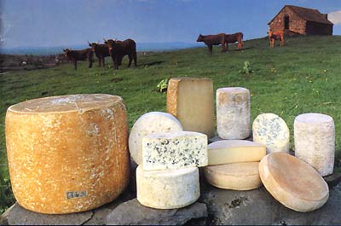
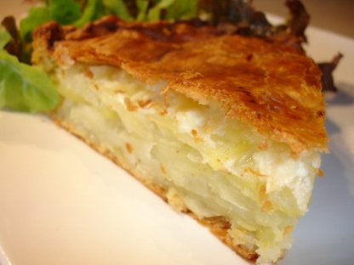
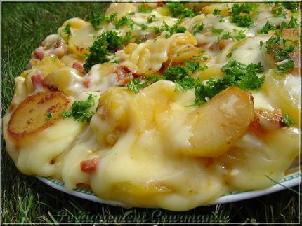
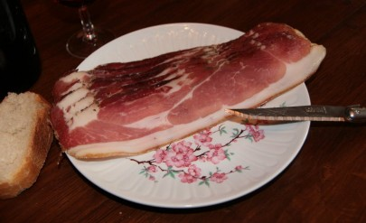
La Gastronomie
La cuisine auvergnate traditionnelle a gardé la réputation d’être simple. Cuisine d’origine « paysanne » souvent élaborée à base de denrées qui étaient autrefois peu coûteuses : telles que le fromage qui était produit grâce au lait des vaches et brebis des paysans, tout comme les pommes de terre (anciennement nourriture à cochons, qui est devenue très populaire suite à M Parmentier). La charcuterie reste malgré tout le plat favori des Auvergnat.

Slide 8
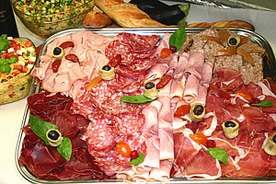
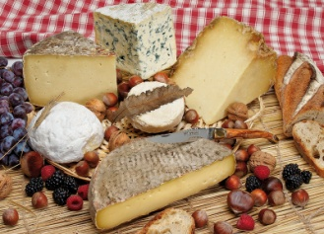
Notre Menu
Plateau de charcuteries Auvergnates :
Ce plateau est composé de jambon cru, pâté de campagne, jambon blanc, saucisson…
Aligot aux pommes de terre :
Tome de fromage fondu accompagnée d’écrasé de pommes de terre, et petits lardons
Plateau de fromages Auvergnats :
Ce plateau est composé de Cantal, St Nectaire, Fourme
d’Ambert, Gaperon…
Milliard aux cerises :
Sur un lit de pâte sablée est coulé un flan et ses cerises non dénoyautées

